Slide 1




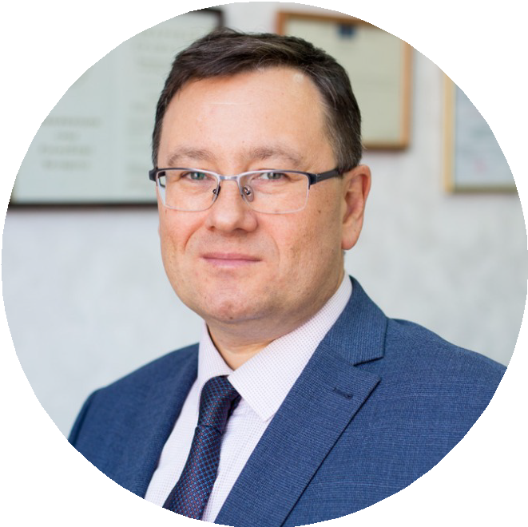
Тренды многоквартирного строительства
Кирилл Холопик
руководитель аппарата НОЗА, руководитель портала ЕРЗ.РФ
24 марта 2023 г.

Slide 2
Вопрос №1 и 2. Всем участникам
В каких сегментах наиболее активно будет расти предложение?
По площади
квартир:
1. до 30
2. 30-35
3. 35-40
4. 40-45
5. 45-50
6. от 50
По отделке:
1. без отделки
2. предчистовая (выравнивание стен и пола, разводка отопления)
3. чистовая отделка (обои, плитка, полы, сантехника)
4. под ключ с кухней и встроенными шкафами
5. под ключ с полным мебелированием

Slide 3
Улучшение потребительских качеств жилых комплексов
Ростовская область
64% по всем продающимся
38% в новых ЖК
Ростовская область
16% по всем продающимся
12% в новых ЖК

Slide 4
Улучшение потребительских качеств жилых комплексов
Ростовская область
29% по всем продающимся
40% в новых ЖК
Ростовская область
20% по всем продающимся
22% в новых ЖК

Slide 5


Об улучшении потребительских качеств жилых комплексов
Ростовская область
26,3% по всем продающимся
28% в новых ЖК
Ростовская область
18% по всем продающимся
22% в новых ЖК
Ростовская область
9% по всем продающимся
9,5 % в новых ЖК

Slide 6
Об улучшении потребительских качеств жилых комплексов
Ростовская область
48% по всем продающимся
28% в новых ЖК
Ростовская область
32% по всем продающимся
34% в новых ЖК
Ростовская область
14% по всем продающимся
16% в новых ЖК

Slide 7
Об улучшении потребительских качеств жилых комплексов

Slide 8
Улучшение потребительских качеств жилых комплексов
Ростовская область
12% по всем продающимся
6,2% в новых ЖК
Ростовская область
4,5% по всем продающимся
6,2% в новых ЖК
Ростовская область
46% по всем продающимся
38% в новых ЖК

Slide 9
Вопрос № 3. Командам
Тренды девелоперского продукта (выберите 3 значения и добавьте свои)
Комплексная застройка с социальной инфраструктурой
Витринное остекление фасадов первых этажей
Архитектурная подсветка
Водосточные трубы спрятаны
Ландшафтный дизайн
Пешеходные улицы внутри ЖК
Двор без машин
Вход в подъезд на уровне тротуара
Наличие в МОП мест хранения колясок, велосипедов
Потолки 2,8 и выше
Лоджии 1,2 и выше
Умный дом

Slide 10
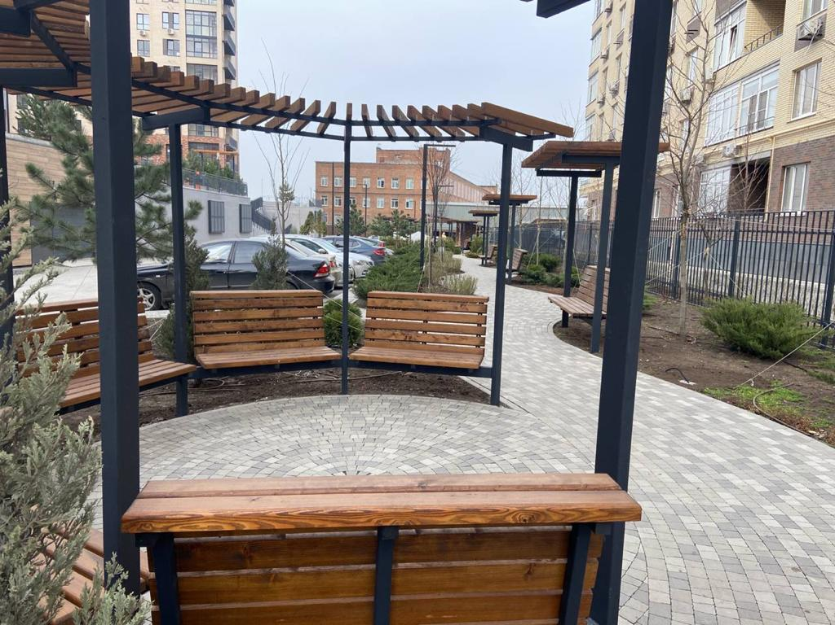
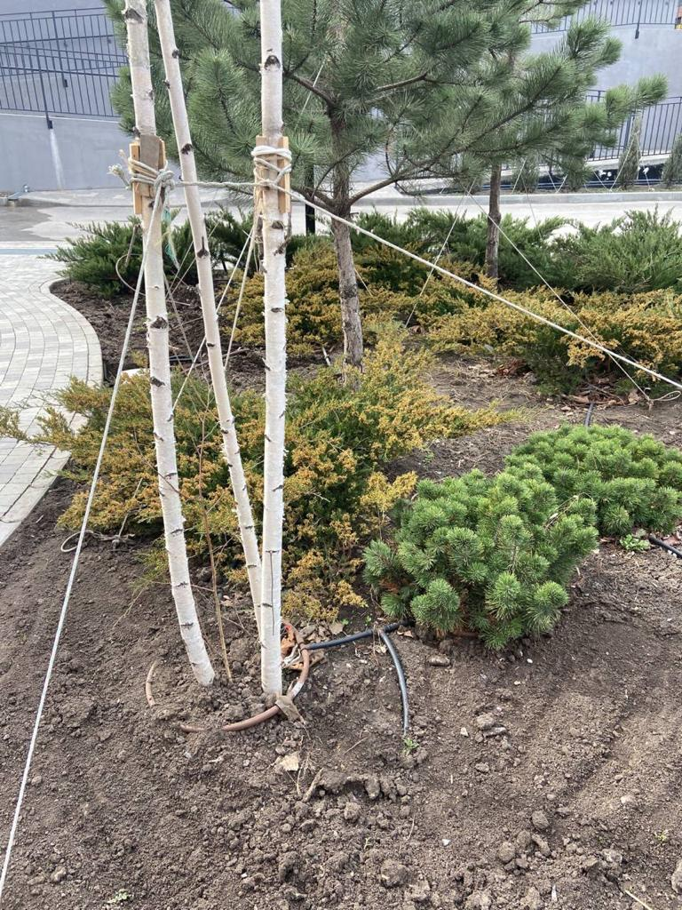
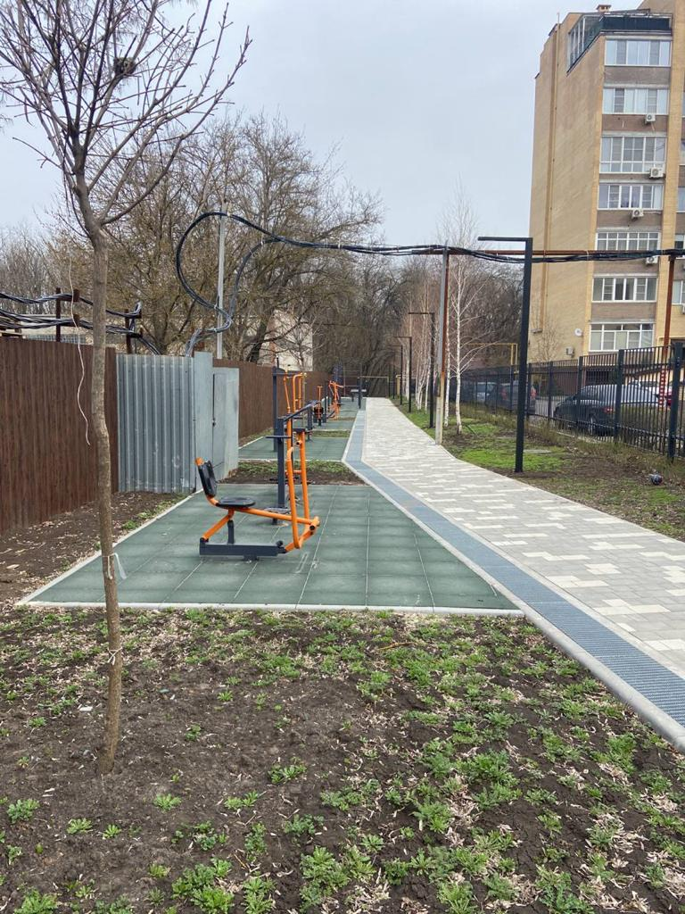
Лучшие практики. ЖК Измаильский экоквартал
1. Пешеходная аллея
2. Капельный автополив

Slide 11
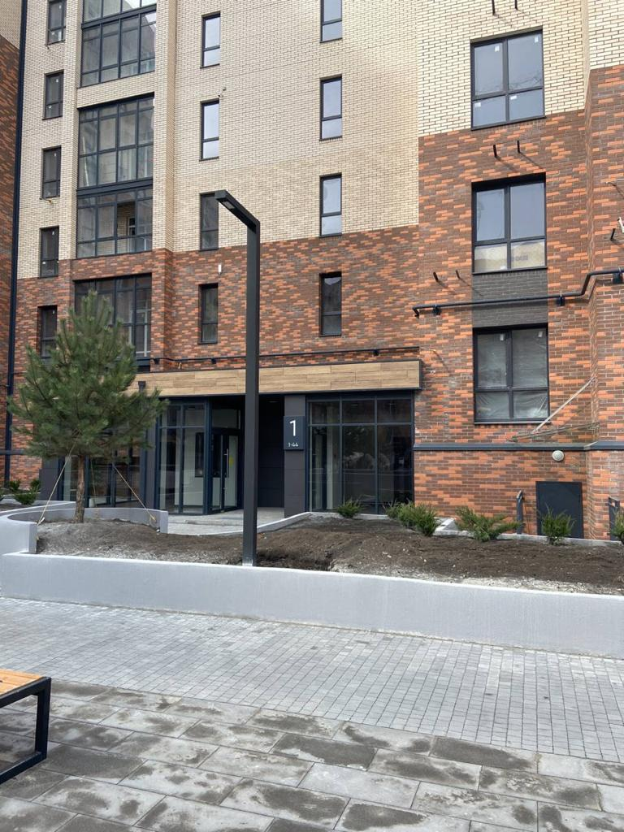
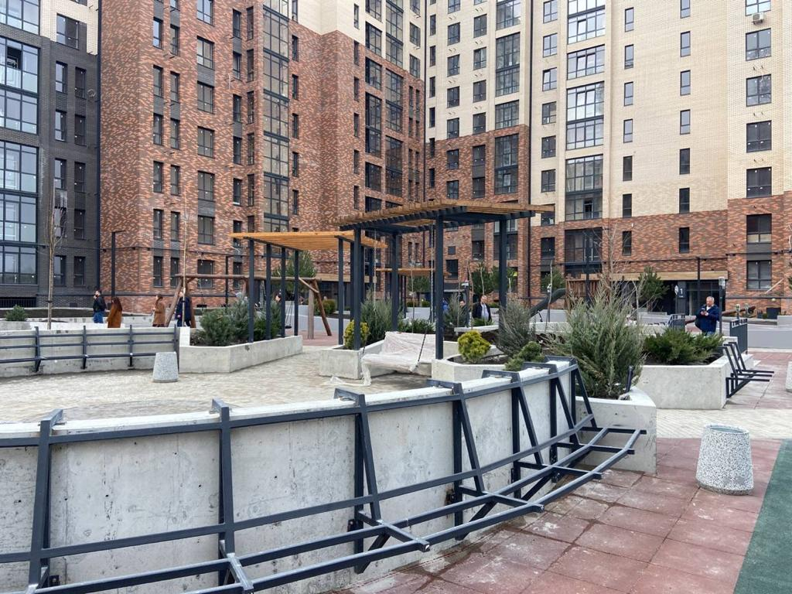
Лучшие практики. ЖК Измаильский экоквартал
3. Вход на уровне тротуара
4. Двор без машин

Slide 12
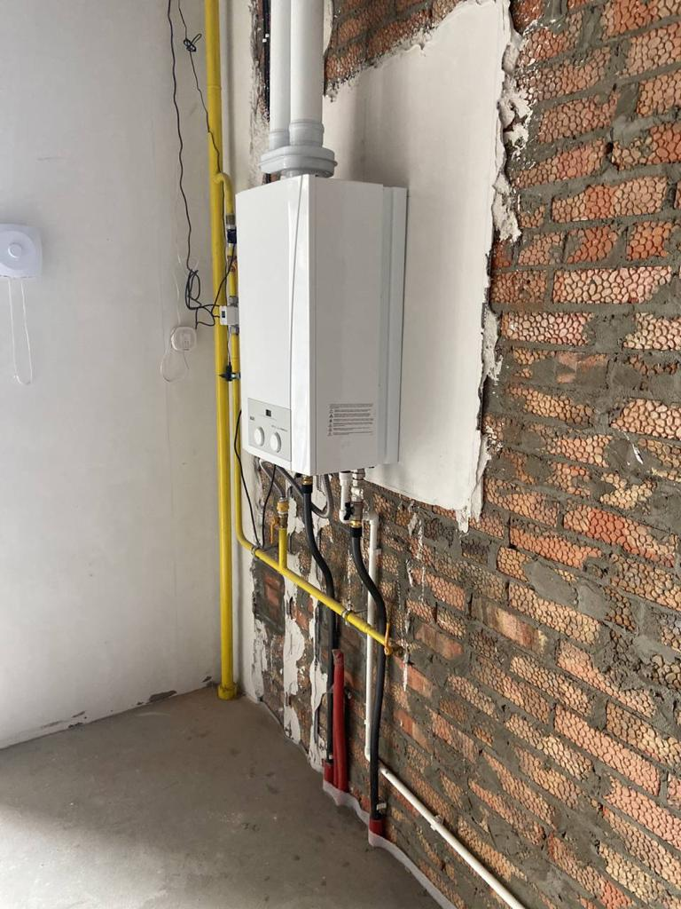
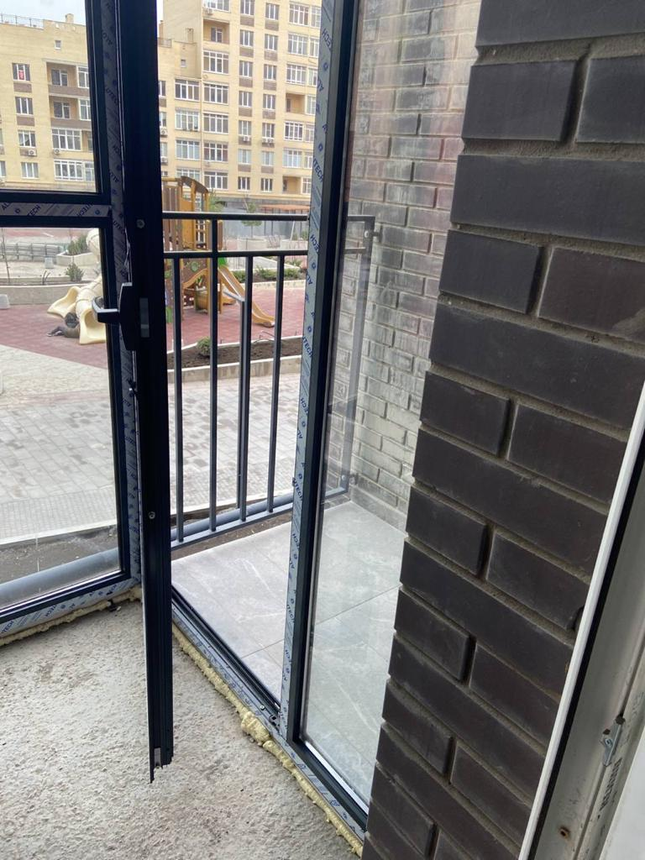
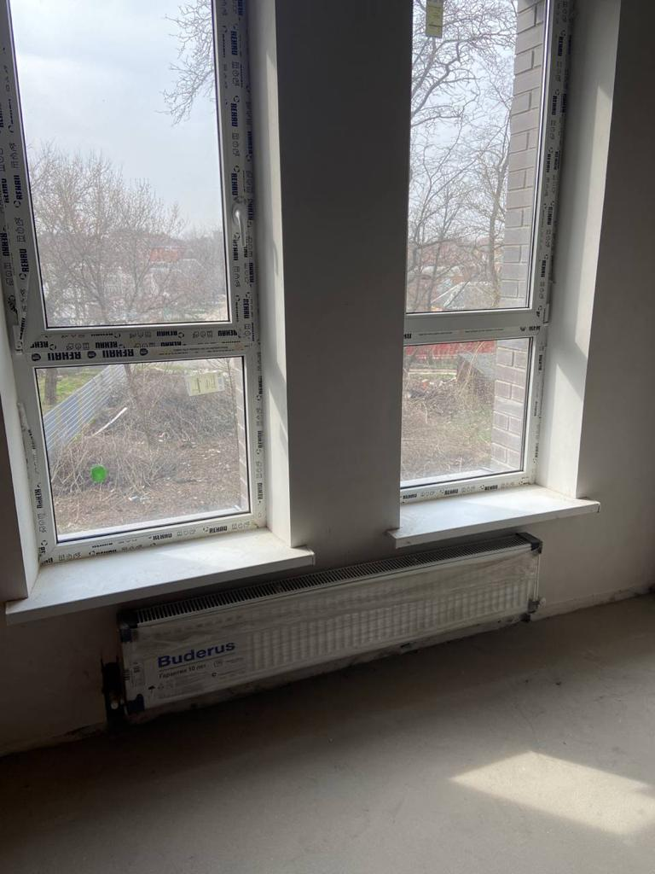
Лучшие практики. ЖК Измаильский экоквартал
5. Поквартирное отопление
6. Зона курильщика и сплит системы
7. Низкие подоконники

Slide 13
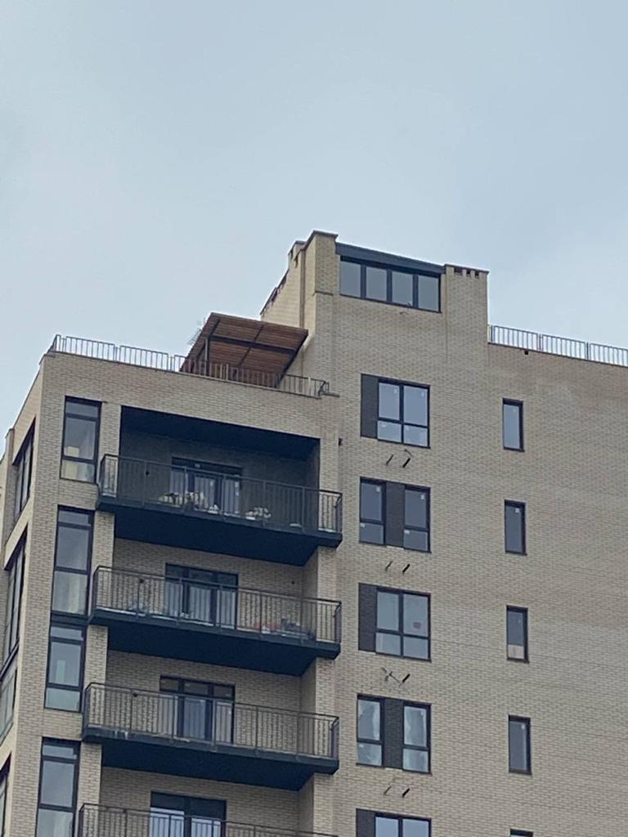
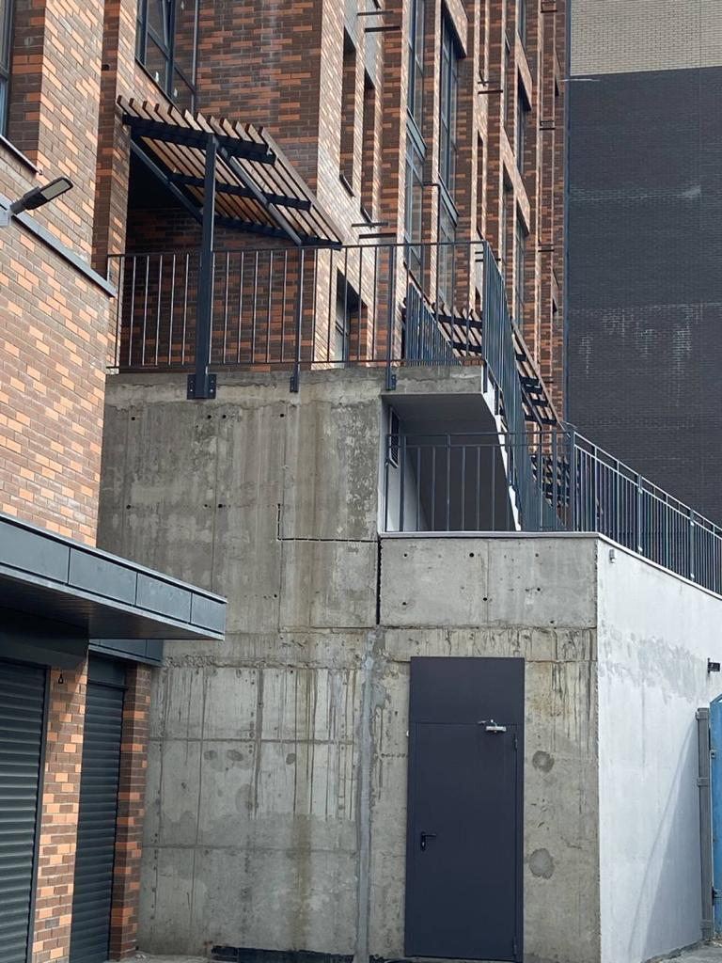
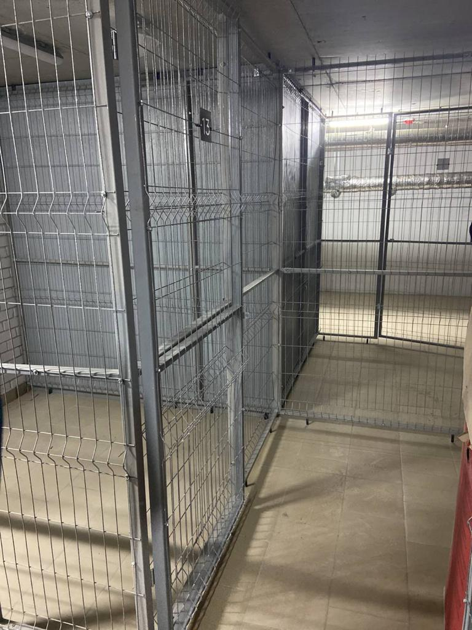
Лучшие практики. ЖК Измаильский экоквартал
8. Приквартирные террасы
9. Кладовые

Slide 14
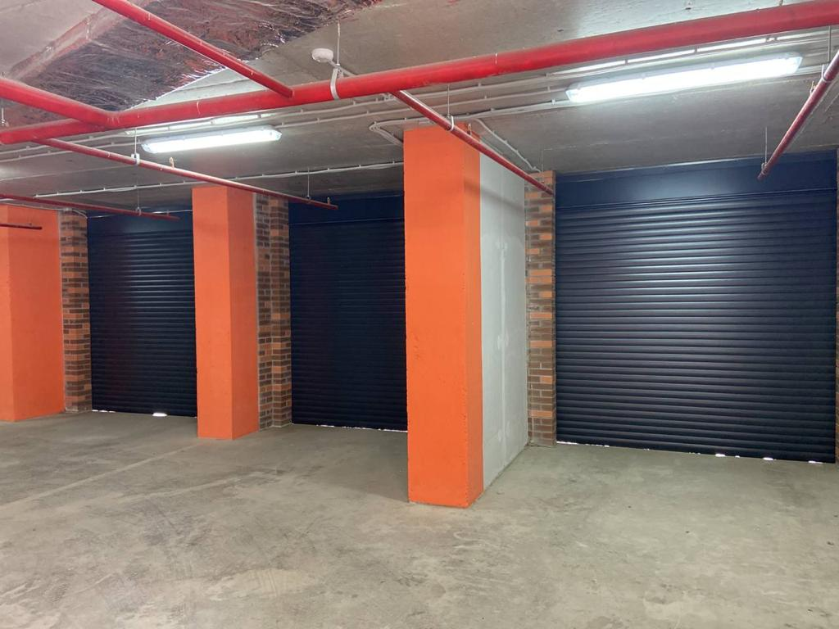
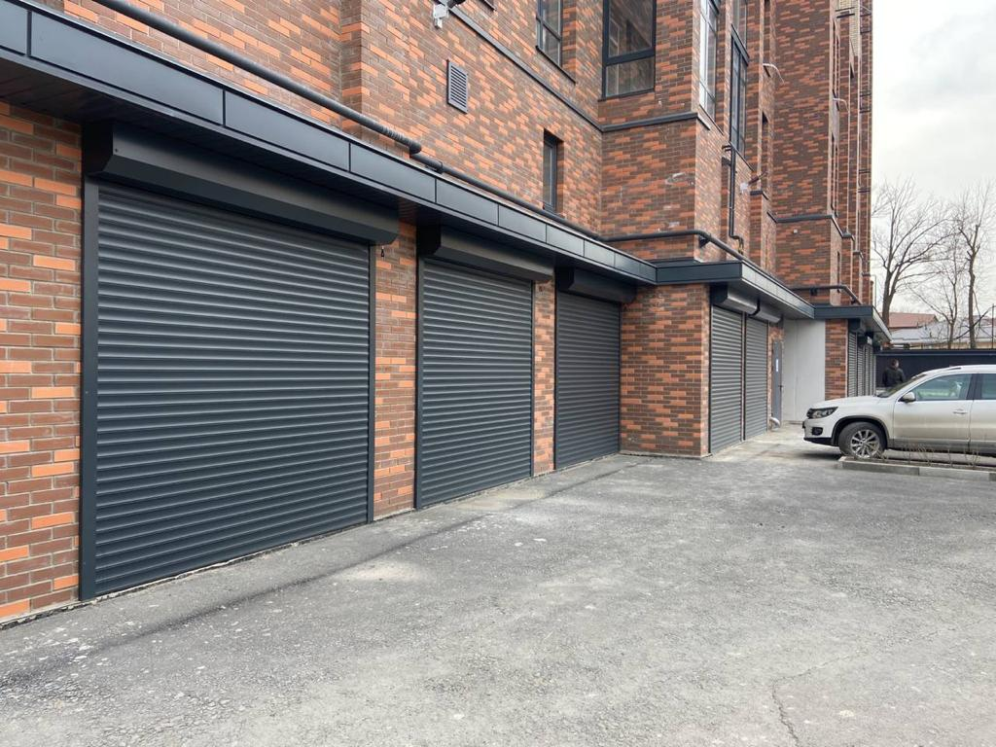
Лучшие практики. ЖК Измаильский экоквартал
10. Индивидуальные въезды в паркинг

Slide 15
Вопрос № 4. Всем
Что из представленного более всего соответствует Вашему представлению понятия «Лучшие практики Ростовской области»
1. Пешеходная аллея
2. Капельный автополив
3. Вход на уровне тротуара
4. Двор без машин
5. Поквартирное отопление
6. Зона курильщика и сплит системы на лоджии
7. Низкие подоконники
8. Приквартирные террасы
9. Кладовые
10. Индивидуальные въезды в паркинг

Slide 16
Вопрос № 5. Командам
Расставьте в приоритетности направления цифровизации в девелопменте в 2023 году
1. Проектирование
2. Стройматериалы (закупки, учет)
3. Строительный контроль
4. Продажи. Визуализация, реклама, CRM
5. Продажи: онлайн сделки, ипотека, партнерские продажи
6. Продажи. Сайт застройщика
7. Передача ключей
8. Умный дом

Slide 17
Вопрос 5. Продажи по ДДУ
Прогноз ЕРЗ.РФ на 2022 год:
снижение продаж по ДДУ на 25%
Факт:
снижение продаж по ДДУ на 21,7%

Slide 18
Вопрос 5. Продажи по ДДУ
РУБЛЕВАЯ ДЕНЕЖНАЯ МАССА

Slide 19
Вопрос 5. Продажи по ДДУ
ВОЗМОЖНОСТИ ИНВЕСТИРОВАНИЯ

Slide 20
Вопрос Командам
Прогноз на 2023 год по отношению к 2022 в штуках продаж?
Эконом
1. Снижение от 15%
2. Снижение 5-15%
3. Сохранение на уровне +/-5%
4. Рост 5-15%
5. Рост от 15%
Комфорт
1. Снижение от 15%
2. Снижение 5-15%
3. Сохранение на уровне +/-5%
4. Рост 5-15%
5. Рост от 15%
Бизнес
1. Снижение от 15%
2. Снижение 5-15%
3. Сохранение на уровне +/-5%
4. Рост 5-15%
5. Рост от 15%

Slide 21
Вопрос 6. Предложение
ОПУБЛИКОВАНИЕ ПД В ЕИСЖС
X
3000
2842
СРЕДНИЙ ПОКАЗАТЕЛЬ 2015-2018
2500
2290
2258
2077
1820
2000
1387
1500
1000
500
0
Y
2018
2019
2020
2021
2022
янв-фев.2023
X
Квартир в день

Slide 22
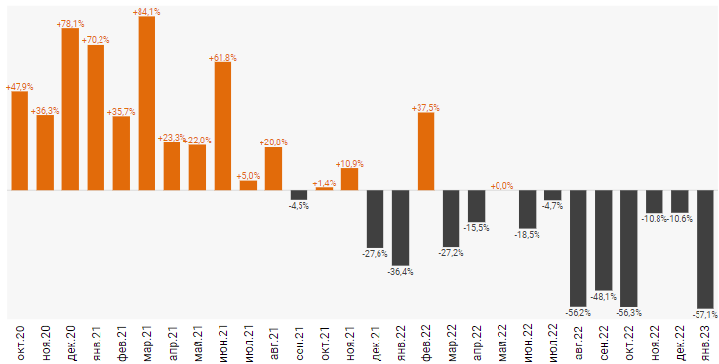
Вопрос 6. Предложение
ДИНАМИКА КОЛИЧЕСТВА ОБЪЕКТОВ, ПОЛУЧИВШИХ
ЗАКЛЮЧЕНИЕ ЭКСПЕРТИЗЫ ПРОЕКТНОЙ ДОКУМЕНТАЦИИ

Slide 23
Вопрос 6. Предложение
ДИНАМИКА КОЛИЧЕСТВА ОБЪЕКТОВ, ПОЛУЧИВШИХ
ЗАКЛЮЧЕНИЕ ЭКСПЕРТИЗЫ ПРОЕКТНОЙ ДОКУМЕНТАЦИИ

Slide 24
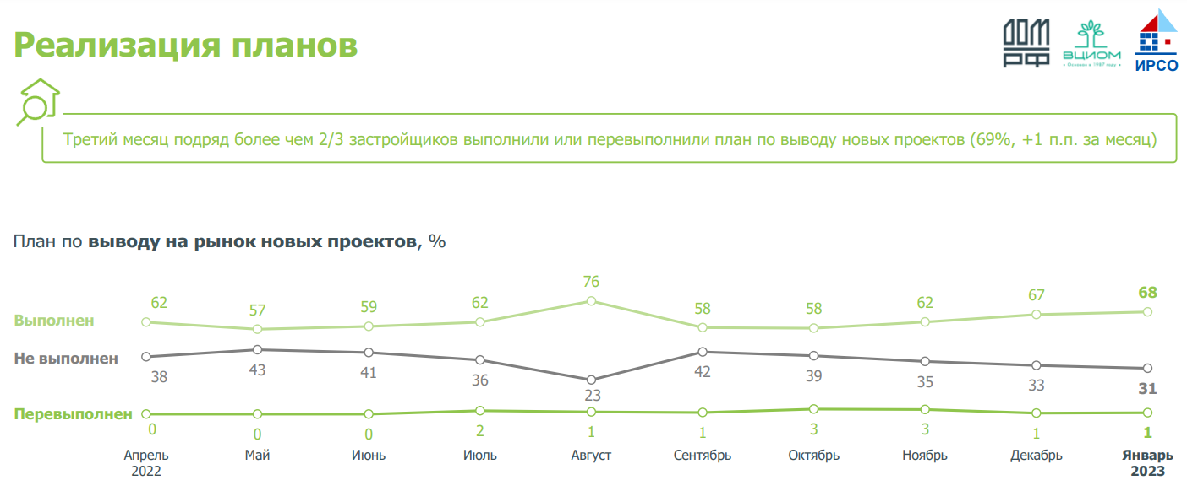
Вопрос 6. Предложение

Slide 25
Вопрос 7. Проектное финансирование
ПОТОКИ СРЕДСТВ НА СЧЕТАХ ЭСКРОУ, помесячно
Р

Slide 26
Вопрос 7. Проектное финансирование
ПОРТФЕЛЬ ПРОЕКТНОГО ФИНАНСИРОВАНИЯ СТРОИТЕЛЬСТВА ЖИЛЬЯ, ДАННЫЕ ЦБ, млрд руб./%
Р

Slide 27
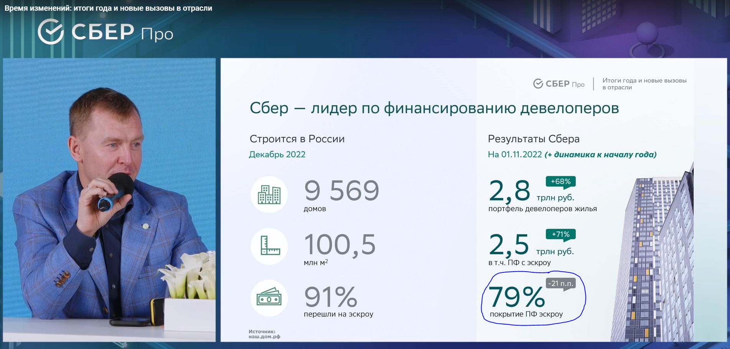

Slide 28
Вопрос Всем участникам
Снижение доли средств на счетах эскроу в проектном финансировании
повлечет снижение объёма проектного финансирования
не влияет на объем проектного финансирования
Раздельное голосование
девелоперов и финансистов

Slide 29
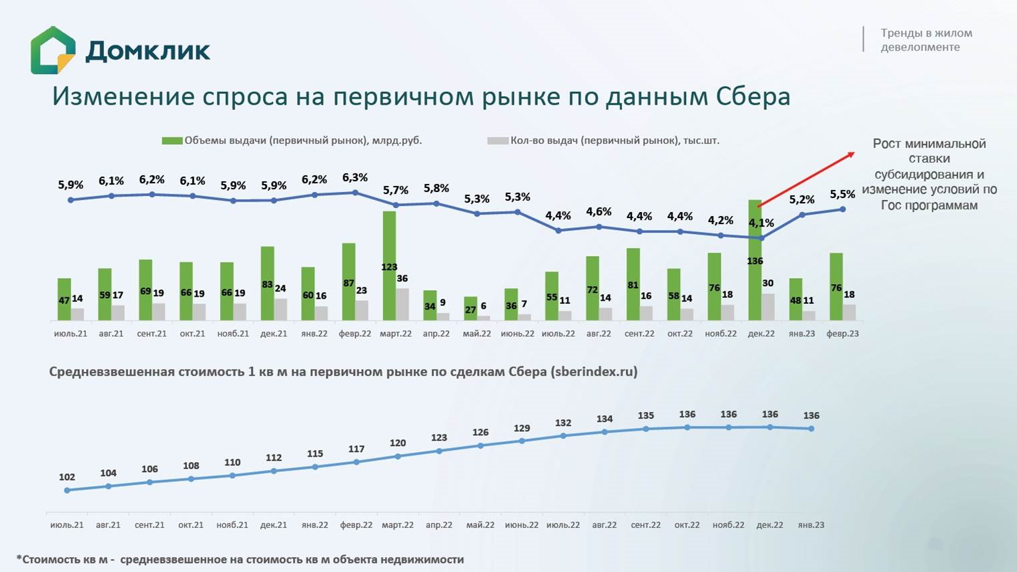

Slide 30
Вопрос 9. Цены
ЦЕНЫ НОВОСТРОЕК и ИНФЛЯЦИЯ

Slide 31
Вопрос № 4. Командам
Кривая индекса цен на новостройки в ближайшие пять лет:
1. продолжит расти быстрее общего индекса цен
2. будет параллельной общему индексу цен
3. будет параллельной общему индексу цен поле сближения процентов на 30
4. будет параллельной общему индексу цен поле сближения процентов на 60
5. вернется в общую линию индекса цен

Slide 32

СПАСИБО ЗА ВНИМАНИЕ!
Tg-канал ЕРЗ.РФ НОВОСТИ
K.V.HOLOPIK@ASNOZA.RU
Кирилл Холопик
руководитель аппарата НОЗА, руководитель портала ЕРЗ.РФ

